Slide 1
手撕GO语言
讲师：KK

Slide 2
课程内容
复习
作业处理
任务下发&执行流程
Redis
NGINX
交叉编译&条件编译
面试经验分享
其他
Websocket
elasticsearch

Slide 3
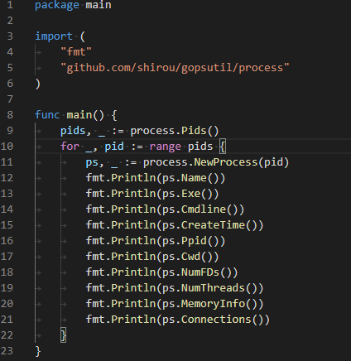
任务
示例：获取终端当前执行进程信息
任务创建
任务获取
任务执行
任务结果上传
任务结果存储

Slide 4
Redis
中文文档：http://doc.redisfans.com/
常用数据类型&操作
字符串
列表
哈希
集合
有序集合

Slide 5
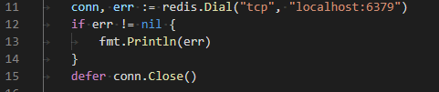
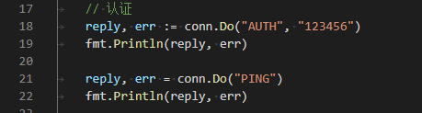
Go操作Redis
第三方库：github.com/gomodule/redigo/redis

Slide 6
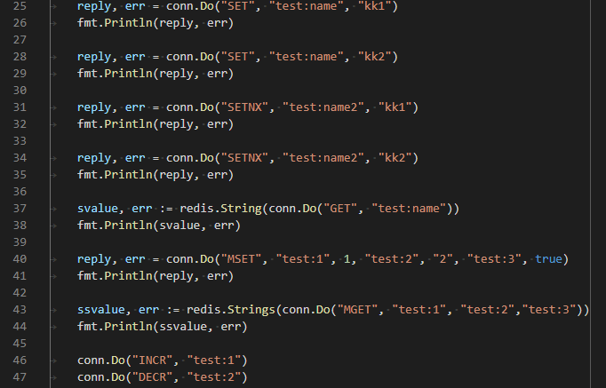
Go操作Redis
字符串操作

Slide 7
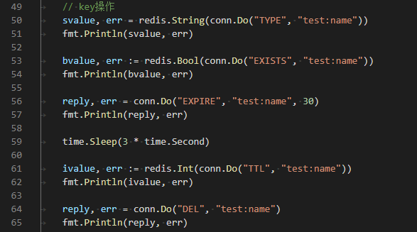
Go操作Redis
KEY操作

Slide 8
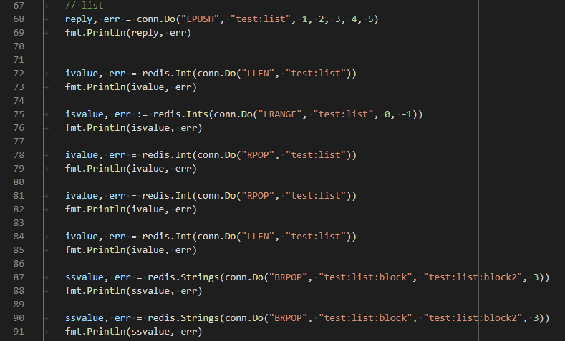
Go操作Redis
LIST操作

Slide 9
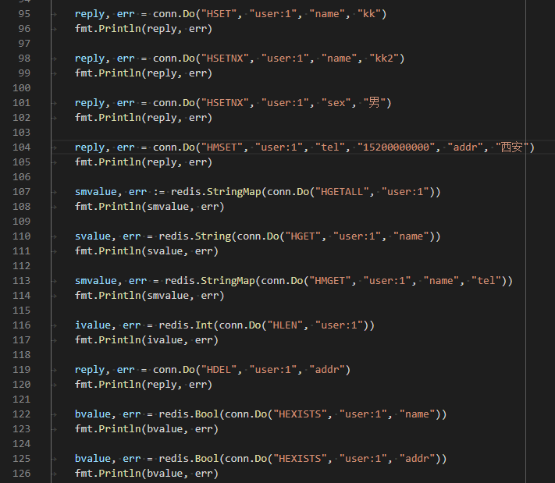
Go操作Redis
HASH操作

Slide 10
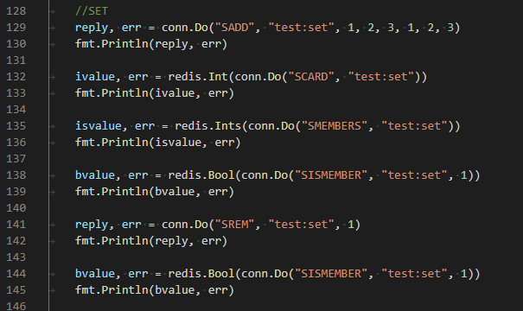
Go操作Redis
SET操作

Slide 11
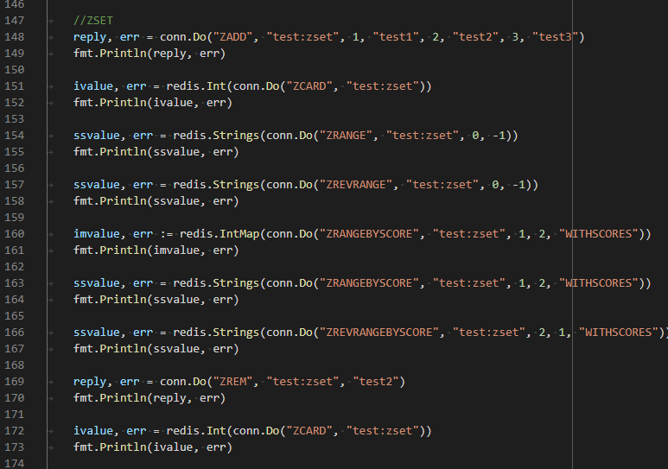
Go操作Redis
ZSET操作

Slide 12
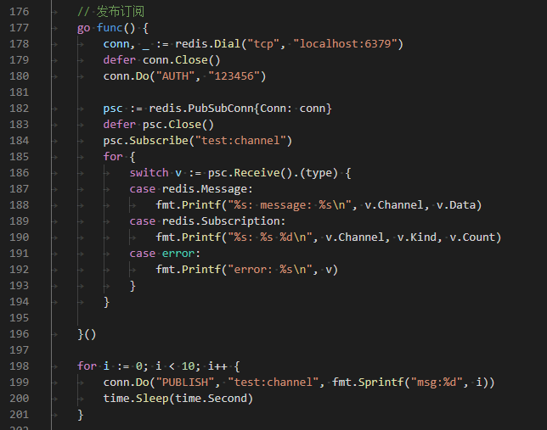
Go操作Redis
发布订阅操作

Slide 13
REDIS应用
缓存: 如SESSION
进程通信：队列（生产者、消费者）
选主
排名：有序集合
消息广播：发布订阅

Slide 14

BEEGO使用REDIS存储SESSION
配置
导入包

Slide 15
BEEGO中使用Redis缓存
插件：memory/redis/ file/memcache
接口
type Cache interface {
Get(key string) interface{}
GetMulti(keys []string) []interface{}
Put(key string, val interface{}, timeout time.Duration) error
Delete(key string) error
Incr(key string) error
Decr(key string) error
IsExist(key string) bool
ClearAll() error
StartAndGC(config string) error
}

Slide 16
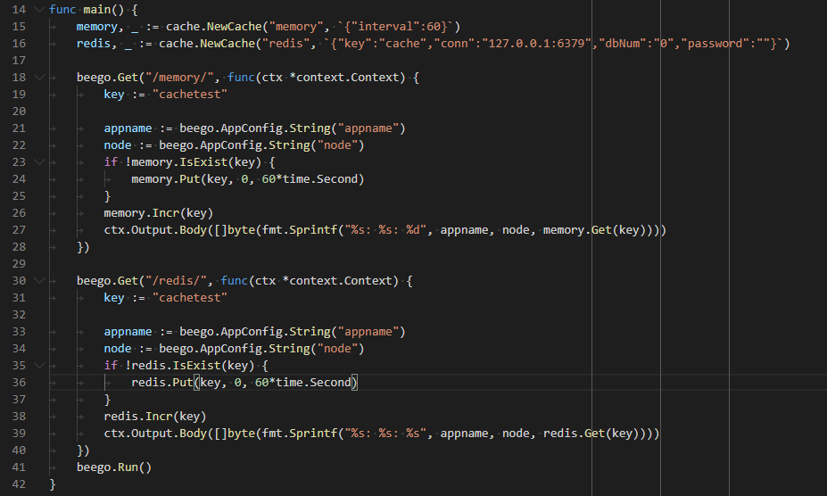
BEEGO中使用Redis缓存

Slide 17
Beego web部署
go build web.go
复制 web.exe static views conf到部署环境
启动web程序

Slide 18
NGINX
Nginx 是一个高性能的HTTP和反向代理web服务器
负载均衡算法
轮询
指定权重
ip_hash
fair
url_hash

Slide 19
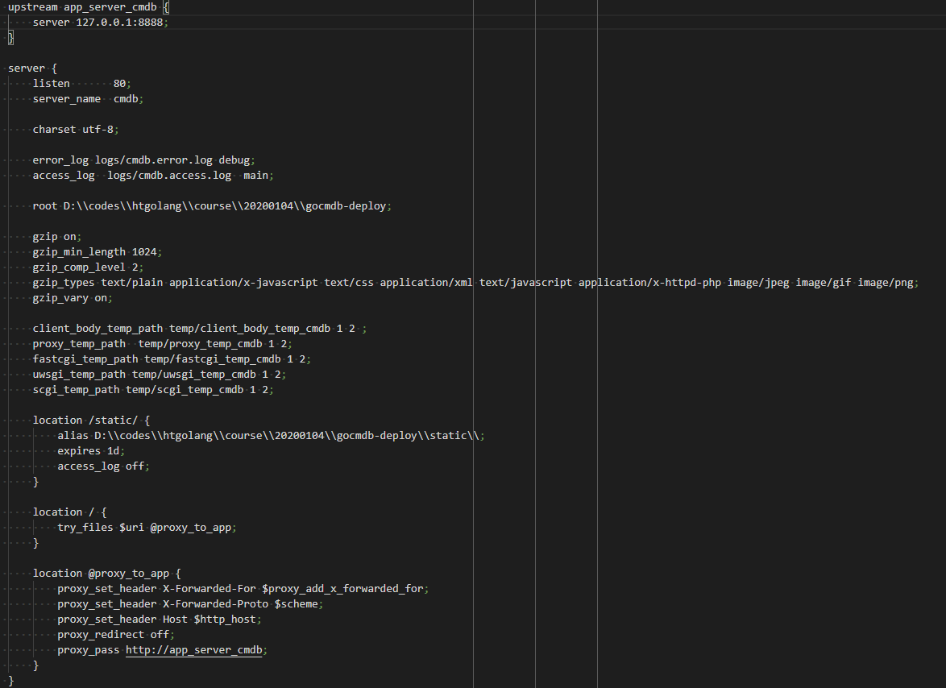
NGINX代理Beego Web程序
可修改beego web只可本地访问(httpaddr)
配置nginx.conf并启动

Slide 20

NGINX负载均衡使用
分别启动cache程序为9990和9991端口

Slide 21
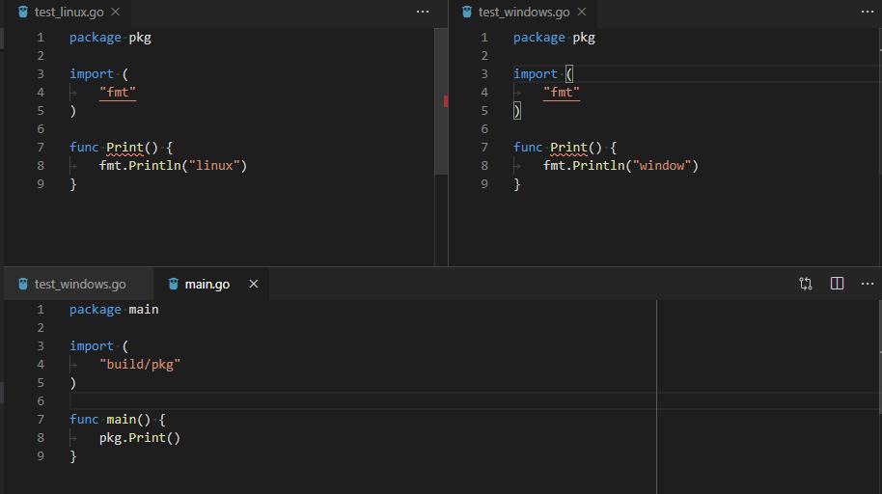
交叉编译&条件编译
交叉编译仅在未使用CGO时可用
$GOOS.go
$GOOS_$GOARCH.go

Slide 22
作业
性能测试
API to DB
API to Redis

Slide 23
谢 谢
祝大家学业有成
咨询热线 400-080-6560
官方网站：http://www.magedu.com

